Slide 1
Институт прикладной геофизики имени академика Е.К.Федорова ФГБУ «ИПГ»
Основан в 1956 г.
Определение момента инжекции протонов в солнечных протонных событиях (СПС) по их временному ходу
Очелков Ю.П.
36 Всероссийская конференция по космическим лучам

Slide 2
Введение
Определение момента инжекции протонов в солнечных протонных событиях (СПС) имеет важное значение в решении вопроса о том , где ускоряются солнечные протоны : в солнечных вспышках или при движении корональных выбросов масс (КВМ) . Этот вопрос является важнейшим в физике солнечных космических лучей и до сих пор является не решенным. Существуют различные точки зрения и различные подходы к его решению. Обычно исследуется начальная стадия СПС и по первому приходу протонов делаются попытки определить момент инжекции протонов в область свободного распространения. Недостатки такого подхода: использование только одного измерения для решения задачи и трудности определения времени распространения частиц от Солнца до Земли. Кроме того не ясно, как связано ускорение первых пришедших частиц с ускорением основной массы частиц. Другой подход ,определение момента инжекции по временному ходу, также встречается с трудностями, так как временные ходы событий СПС отличаются большим разнообразием из-за многообразия условий распространения частиц , и поэтому отсутствует достаточно хорошая их аппроксимация . В работе показывается, что существует целый ряд событий, временной ход которых обладает свойством масштабного подобия ( для энергий от 10 до 100 МэВ) , что позволяет определять момент инжекции протонов в этих событиях по их временному ходу.

Slide 3
Масштабное подобие СПС
В общем виде временной ход СПС может быть описан формулой:
$$J\left(t\right)=J_{m}(E)f(t, τ_{1},τ_{2}…..τ_{n}, α\left(E\right))$$
Для определенного интервала времени δt может реализоваться случай когда $τ_{1}\sim δt,$
а остальные временные параметры либо много больше либо много меньше τ1, тогда
получим:
$$J\left(t\right)=J_{m}(E)f(t, τ_{1}, α\left(E\right))$$
Если реализуется ситуация, когда α(E)=const(E), то функция f ,будет одинаковая
для всех событий и всех энергий и будет зависеть от одного временного параметра,
Тогда можно записать: $\frac{J(x)}{J_{m}}=f(x)$ , где $x=\frac{t}{τ}$ и можно говорить о масштабном
подобии СПС.

Slide 4
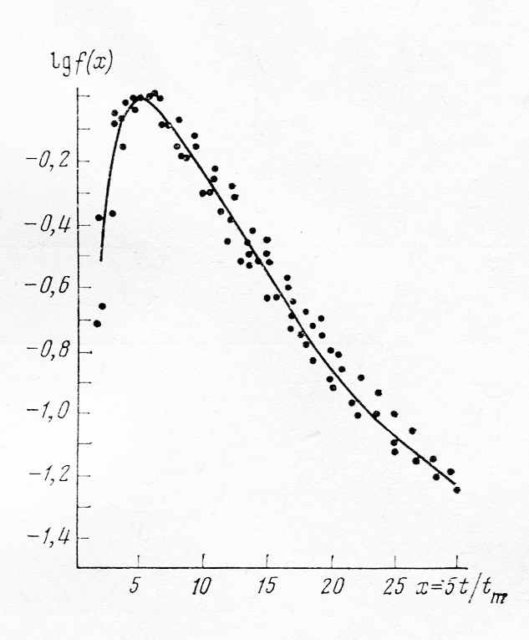
Беловский М.Н., Очелков Ю.П. Геомагнетизм и аэрономия ,1981.т.21,№5
час
част/см2сср
Список событий с Ep>60 МэВ:
1960.10.04
1968.09.29
1969.02.25
1969.02.27
1971.04.06

Slide 5
$f\left(x\right)=x^{−3}e^{3\left(1−\frac{1}{x}\right)}$ /1/
$$x=\frac{t−T_{inj}}{∆t_{m}}$$
$$∆t_{m}=T_{m}−T_{inj}$$
T_{inj} -время инжекции
Т_{m} - время максимума СПС
(Солнечные космические лучи 1968. Москва, «Наука». Л.И.Дорман, Л.И. Миошниченко)
$β=const\left(E\right)=1 , \frac{σ+1}{2−β} =3, σ=2$
В работе Очелков Ю.П. (Масштабное подобие временного развития солнечных
протонных событий. Гелиогеофизические исследования. 2018 г., выпуск 19 с 47-74)
было показано,что временной ход целого ряда различных событий с разными энергиями
протонов (от 10 до 100 МэВ) хорошо описывается зависимостью /1/ при соответствующем
выборе времени инжекции и использовании дифференциальных энергетических
каналов, то есть временные профили для этих событий являются масштабноподобными .

Slide 6
Пример масштабноподобного временного профиля
Tinj=135 минут, тонкие линии: Tinj+ 5 минут, Tinj + 10 минут

Slide 7
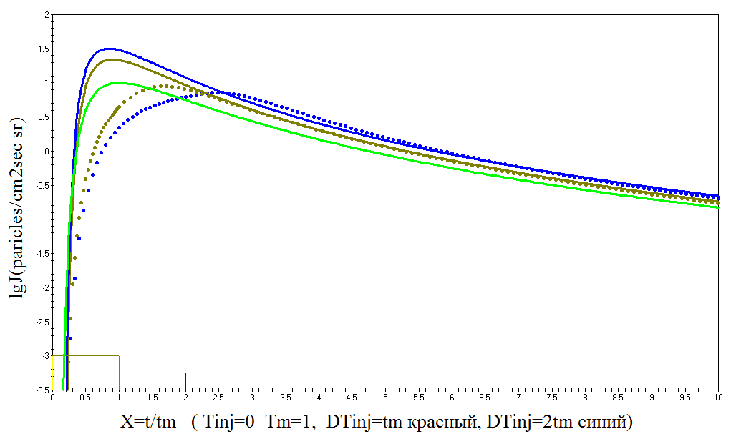
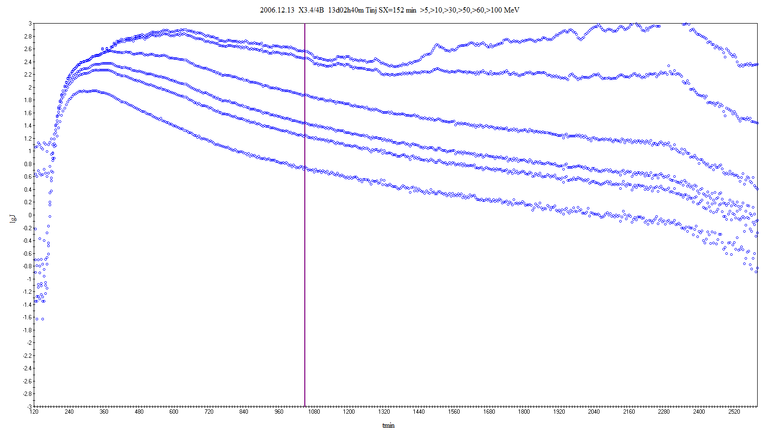
Возмущения масштабноподобного временного профиля
Невозмущенный временной ход встречается редко, для многих событий имеют место возмущения.
На стадии максимума это в основном влияние длительной инжекции, на стадии спада –
влияние ударных волн от коронального выброса масс (КВМ) для события, в котором были
инжектированы протоны, либо от предшествующих корональных выбросов .
Пример возмущения от ударной волны.
Снизу вверх >100, >60,>50,>30,>10 МэВ ( GOES)
Пример длительной инжекции. Точки –рассчитанные значения.
Сплошные линии-аппроксимация зависимостью /1/. Нижняя
кривая-мгновенная инжекция
Очелков Ю.П. Масштабное подобие временного развития
солнечных протонных событий. Гелиогеофизические
исследования.2018 г., выпуск 19, с 47-74)
[

Slide 8
Определение момента инжекции для конкретных событий СПС:
15.04.2001, 13.12.2006, 6.11.1997, 4.11.1997, 20.05.2001
Данные по потокам протонов с КА GOES с пятиминутным усреднением с сайта https://satdat.ngdc.noaa.gov/sem/goes/data/avg/
Данные для каналов 10-30 МэВ, 30-50 МэВ, 50-60 МэВ, 60-100 МэВ получены путем вычитания данных интегральных каналов >10,>30,>50,>60,>100 МэВ.
На всех рисунках ось Х –время в минутах, начало отсчета-00 UT для суток начала протонного события. Все временные параметры также в минутах. На рисунках: точки – данные GOES, сплошные и пунктирные линии – аппроксимация зависимостью:
Данные по мягкому рентгеновскому излучению с КА GOES (диапазон 0.1-0.8 нм) с минутным временным разрешением с сайта https://satdat.ngdc.noaa.gov/sem/goes/data/avg/. Время соответствует времени на Солнце.
Данные по жесткому рентгеновскому излучению с сайта https://hesperia.gsfc.nasa.gov/rhessi3/ (RHESSI). Время соответствует времени на Солнце.
Данные по КВМ (CME) взяты с сайта https://cdaw.gsfc.nasa.gov/CME_list/ Время соответствует времени на Солнце.
Время инжекции релятивистских протонов для событий 15.04.2001 и 6.11.1997 взяты из работы
G.A. Bazilevskaya .On the early phase of relativistic solar partcle events: Are there signatures of acceleration mechanism? Advances in Space Research 2009,43, 530-536
На рисунках время максимума вспышки мягкого рентгеновского излучения, время старта КВМ, время КВМ для расстояния Rs (радиус Солнца) , время максимума жесткого рентгена обозначены синими стрелками, длина которых условна. Время инжекции протонов разных энергий обозначены красными стрелками.

Slide 9
СПС 15.04 2001 S20W 84 X14.4/2B Tsx max=13:50
Tinj(>100 MeV)=805 минут (пунктир -инжекция в момент максимума SХ-вспышки)

Slide 10
Tinj (60-100 MeV)=805 (пунктир- инжекция в момент максимума SХ-вспышки )

Slide 11
Tinj (30-50MeV)= Tinj (50-60 MeV)=805

Slide 12
Tsx,max=822, TCME,start=794, TCME,r=rs=802, Tinj(30-50MeV)=805, Tinj(50-60 MeV)=805 ,
Tinj (60-100 MeV)=805, Tinj (>100 MeV)=805 . Вывод : Вывод : инжекция связана с КВМ

Slide 13
СПС 13.02. 2006 S07W 24 X3.4/4B Tsx max=02:40
Tinj (>100MeV) =Tinj (60-100 MeV)=135

Slide 14
Tinj (50-60 MeV) =130 Верхняя кривая для интегрального канала >50 МэВ

Slide 15
Tinj (40-80 MeV) =130 Tinj (80-165 MeV) =135 Tinj (165-500 MeV) =135

Slide 16
Tsx,max=152, TCME,start=130, TCME,r=Rs=137 Tinj(40-80)=130 Tinj(80-165 MeV)=135 Tinj (165-500 MeV)=135 Tinj (>100 MeV)=135 Tinj (60-100 MeV)=135 Tinj (50-60 MeV)=130 Вывод : инжекция связана с КВМ

Slide 17
СПС 6.11. 1997 S18W 63 X9.4/2B Tsx max=11:55
Tinj (>100 MeV)=684 (пунктир- инжекция в момент максимума SХ-вспышки)

Slide 18
Tinj (60-100 MeV)=690

Slide 19
Tinj (>100 MeV)=690

Slide 20
Tsx,max=707, TCME,start=682, TCME,r=rs=690, Tinj(30-50MeV)=690, Tinj (60-100MeV)=690 Tinj (>100 MeV)=684 Вывод : инжекция связана с КВМ

Slide 21
СПС 4.11. 1997 S14W 34 X2.1/3B Tsx max=5:58
Tinj (>100MeV)=340

Slide 22
Tinj (60-100MeV)=340

Slide 23
Tsx,max=350, Tsx,0=347, TCME,start=300, TCME,r=rs=318 , Tinj (60-100 MeV)=340,
Tinj (>100MeV)=340 Вывод : инжекция связана с КВМ

Slide 26
Tsx,max=355 TCME,start=309, TCME,r=Rs=331 Tinj(50-60 MeV)=340 Tinj (60-100MeV)=340
Tinj (>100 MeV)=337 Вывод : инжекция связана с КВМ

Slide 27
Выводы
Как показало проведенное исследование для всех 5 событий 15.04.2001, 13.12.2006,
6.11.1997, 4.11.1997, 20.05.2001 инжекция протонов связана с КВМ и происходит в момент
достижения КВМ расстояния в 1-2 Rs ( где Rs-радиус Солнца).
Инжекция начинается для всех энергий в диапазоне от 10 до 100 МэВ практически
одновременно ( с точностью до 5 минут).
Для протонов малых энергий часто наблюдается длительная инжекция( с характерным
временем инжекции сравнимым с временем достижения максимума временного хода).
Имеется существенное различие найденной времени инжекции с временем инжекции
релятивистских протонов, определенным по первым наблюдением прихода релятивистских
протонов . Причины различия требуют дополнительного анализа.

Slide 28
Спасибо за внимание

